Slide 1
김택범 매매일지 20161101~20161107
건금연 김택범

Slide 2
투자방법
가치투자
단타

Slide 3
적정 주가 구하는 방법
주주이익 주주이익 = 당기순이익 + 무형자산상각비 – CAPEX CAPEX (토지의 증가 + 입목의 증가 + 건설중인 자산의 증가 + 설비자산의 증가 + 기타유형자산의 증가 + 산업재산권의 증가 + 영업권의 증가 + 개발비의 증가 + 기타무형자산의 증가 + 보증금의 증가)
운전자본 운전자본 = (매출채권+미수금+미수수익+선급금+선급비용+이연법인세자산+재고자산) – (매입채무+미지급금+선수금+예수금+미지급비용+보증금+이연법인세부채+기타유동부채)

Slide 4
적정 주가 구하는 방법
조정 자본총액 자산총액 + 공정가치 조정(토지-무형자산) – 부채총액
내재가치 자본총액*적정자본배수/유통보통주식수(발행주식총수 – 자사주수) ex)
할인율(1) | 8% | 9% | 10% | 11%
자본효율(2) | 11.83%
공정가치 자본총액 | 3,159
적정 자본배수(2)/(1) | 1.48 | 1.31 | 1.18 | 1.08
주당 내재가치 | 53,258 | 47,340 | 42,606 | 38,733

Slide 5
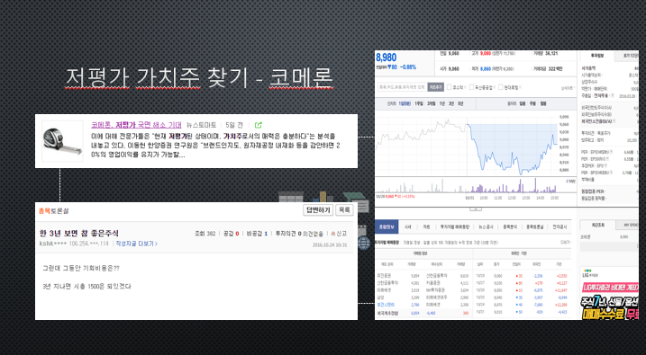
가치투자 ‘코메론’
저번주에 발표한 가치투자 종목
어떤 회사인지 파악

Slide 6

가치투자 ‘코메론’
줄자, 뻰찌 파는 회사
주식이 잘 오를 것 같지는 않다..

Slide 7
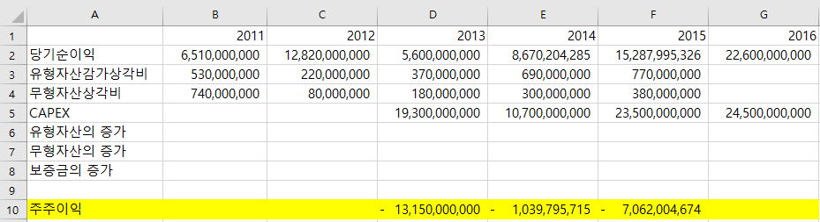
가치투자 ‘연우’
인터넷 검색 中 ‘연우’라는 주식 포착
주주이익 계산
마이너스 주주이익

Slide 8
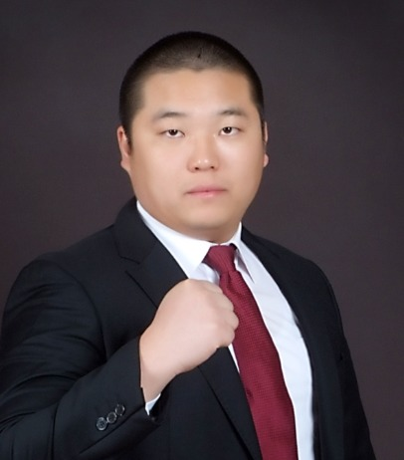
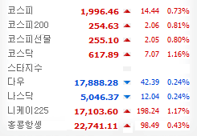
11월 7일 시장 (2016-11-07 11:18~)
좋다! 단주 찾기 ㄱㄱ

Slide 9
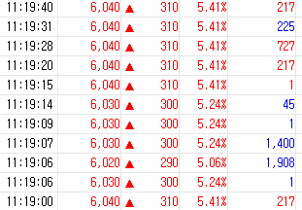
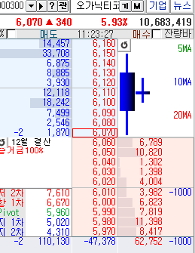
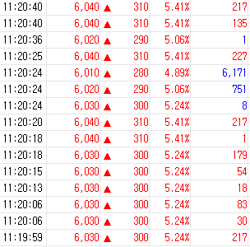
오가닉코스메틱
얇은 매도창
20초 217단주 포착 -> 1분 651주니까 돌파할 것이다.
6020 에서 매수
22,10 파바박

Slide 10
오가닉코스메틱
11시 51분에 단주, 파바박 끊김
6,210에 팔았어야하나 단주 끊긴 것을 늦게 파악해 6160에 매도
단주 빠진 후 금방 6060

Slide 11
단타 느낀점
단주 찾는 건 저번에도 했지만 이렇게 단주, 파바박 들어오면서 급격하게 변하는 주식을 손에 쥐고 있는 건 처음이라 굉장히 쫄리는 기분…
단주 끊긴 것을 늦게 파악했는데 다음번에는 빨리 파악해서 수익을 극대화할 수 있도록 노력!

